Slide 1

BIS PROJECT
BIO IGNITION SYSTEM
MAYOR SEGURIDAD VEHICULAR CON SOLO TU HUELLA

Slide 2
ÍNDICE
Objetivo general
Objetivos específicos
Planteamiento del problema
Innovación
Justificación
Alcance
Técnicas de recolección de información
Business Process Model and Notation (BPMN)
GitHub
Historias de usuario
Casos de uso
Casos de uso extendido
Modelo entidad relación
Diagrama de gantt, presupuesto y selección de personal
Bibliografía

Slide 3
OBJETIVO GENERAL
Desarrollar un software de encendido biométrico para vehículos por medio de una huella dactilar brindando de esa manera una mayor seguridad para el usuario

Slide 4
Objetivos específicos
Mejorar la seguridad para vehículos disminuyendo el porcentaje de hurtos
Identificar la importancia en la sociedad con la seguridad de los vehículos utilizando este método de encendido
Realizar seguimiento por medio de GPS en el momento que se detecte que el vehículo haya sido hurtado
Implementar este sistema en todos los sistemas de encendido biométrico ofreciendo las mejores innovaciones.

Slide 5
PLANTAMIENTO DEL PROBLEMA
¿Cómo crear y desarrollar un sistema de encendido mediante huella dactilar como control de acceso para automóviles ?

Slide 6
INNOVACION
Sistema de encendido electrónico y apertura de automóviles con huella dactilar implementado un aplicativo web de monitoreo y seguridad con un sistema de GPS.

Slide 7
JUSTIFICACION
Es identificar la necesidad del usuario teniendo en cuenta la seguridad que brinda un sistema biométrico como se puede relacionar en las empresas al momento de que ingresa el personal o en el momento en que se implementó en los celulares móviles, de la misma manera se quiere implementar en los vehículos por medio del encendido por medio de huella dactilar ofreciéndole al usuario más tranquilidad y mejor experiencia al momento de usar su vehículo

Slide 8
Alcance
Mejorar la seguridad en vehículos a través de un sistema de encendido biométrico del automotor, el cual este apoyado por un software en el que se podrá realizar monitoreo vía GPS para localizar los vehículos registrados.

Slide 9
Técnicas de recolección de información

Slide 10
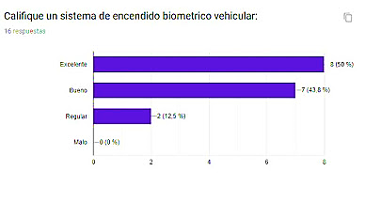
ENCUESTA

Slide 11
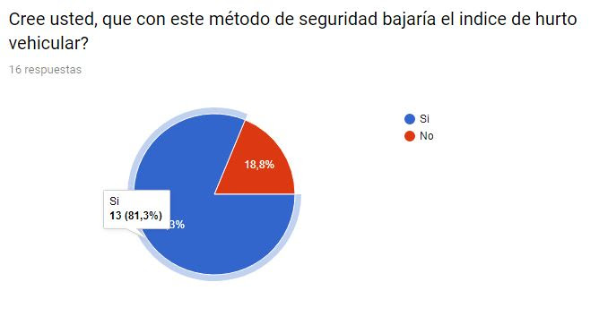

Slide 12
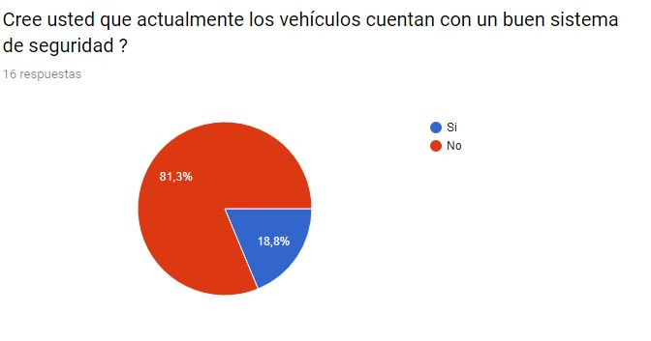

Slide 13
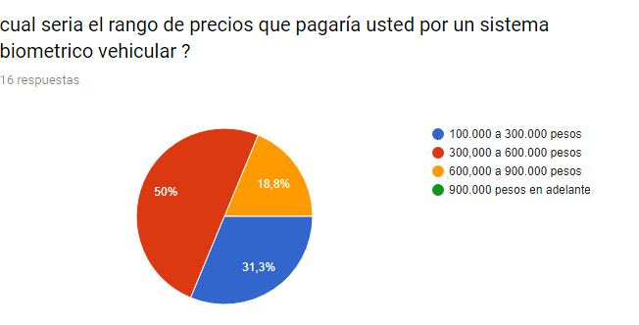

Slide 14
Entrevista
Se realizaron las siguientes preguntas:
1. ¿Qué medidas de seguridad usa actualmente en su vehículo?
2. ¿Cómo protege su vehículo del acceso de personas no autorizadas?
3. ¿piensa que le vendría bien a la industria automotriz la implementación de sistemas de encendido biométrico y monitoreo en tiempo real?
4. ¿Cree que los sistemas de seguridad automotrices actualmente son muy básicos o poseen muchas fallas? ¿Cuáles?
5. ¿Conoce algún método de seguridad para su vehículo? , ¿Cuál(es)?
6. ¿Le parece que su vehículo es un buen medio de transporte y porque?
7. ¿Cómo contribuye usted para mejorar la seguridad frente a robos y perdidas de vehículos?
8. Esta conforme con los métodos de seguridad que hay en los vehículos, y que le mejoraría usted a estos sistemas?
9. ¿Cree usted que su vehículo le proporciona seguridad frente al delito? Si/no por que?
10. ¿Cuál es el precio que usted cree correcto para un sistema que proteja su vehículo?.

Slide 15
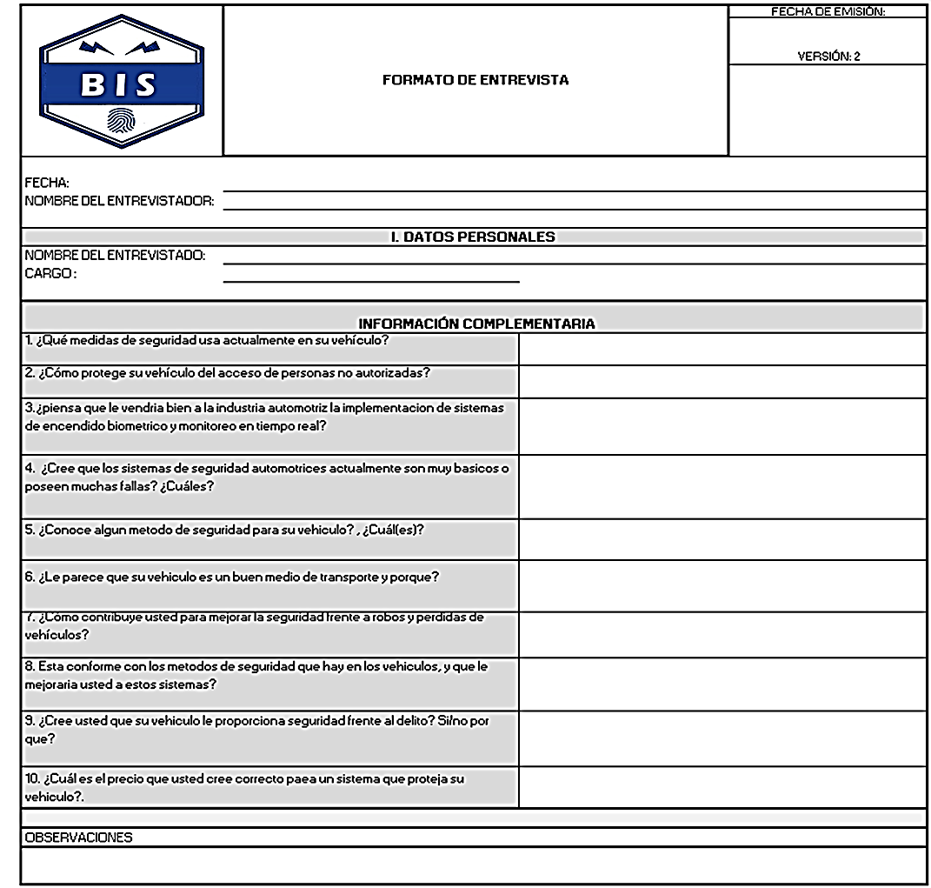
Entrevista

Slide 16
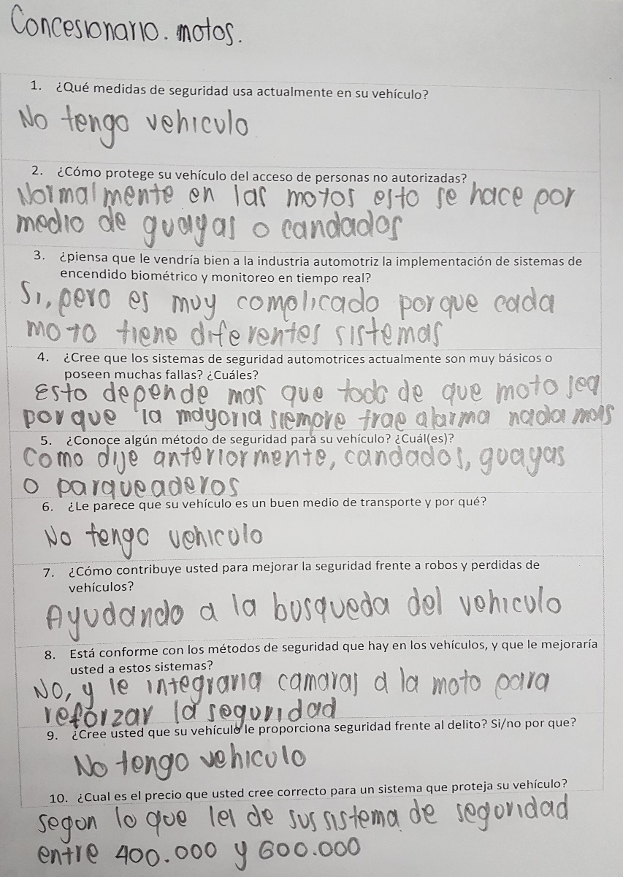
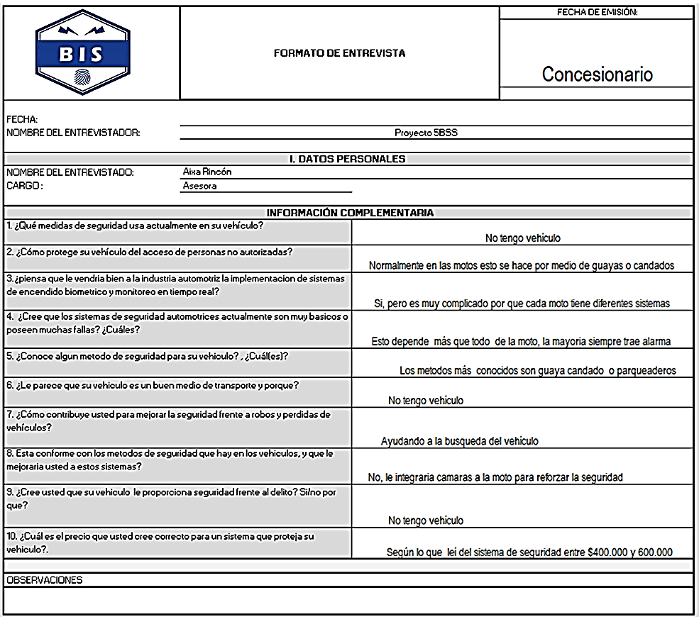
ENTREVISTA

Slide 17
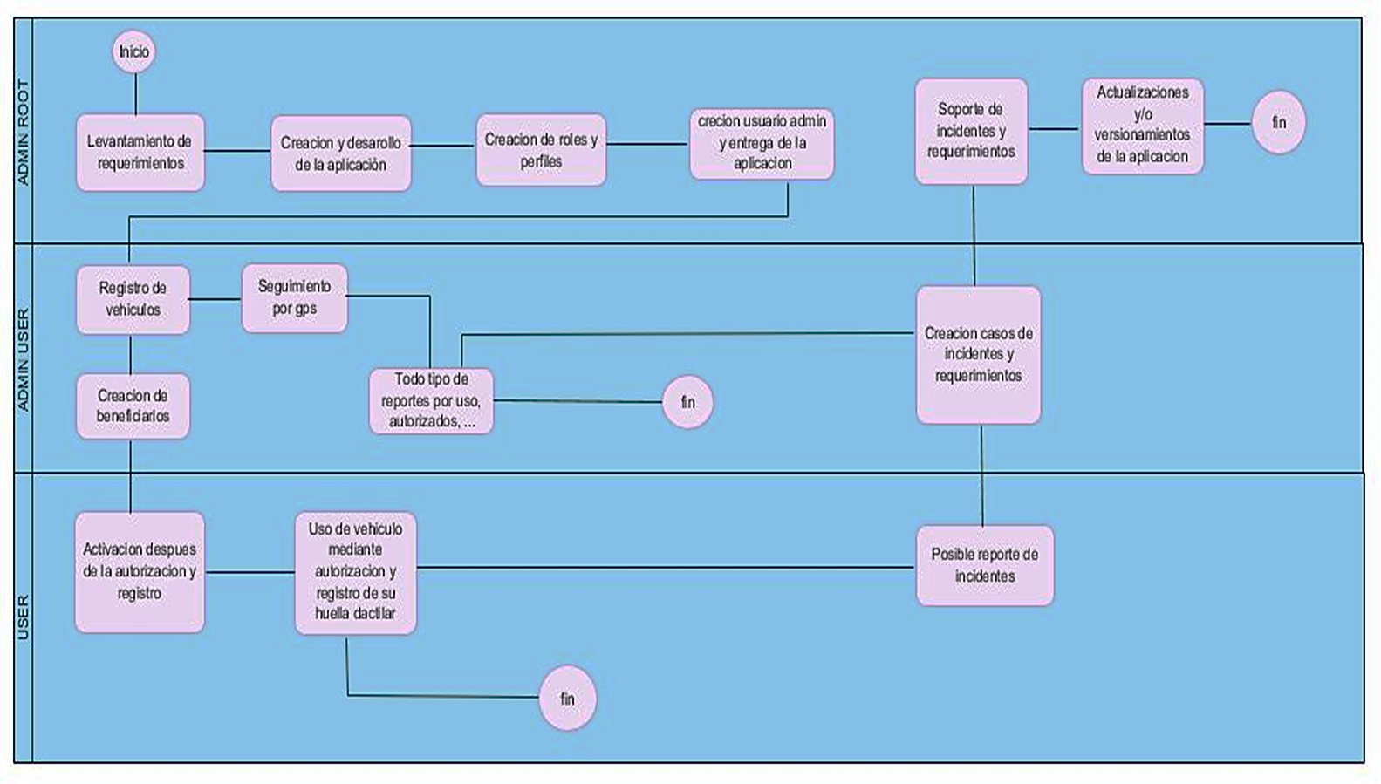
Business Process Model and Notation (BPMN)

Slide 18
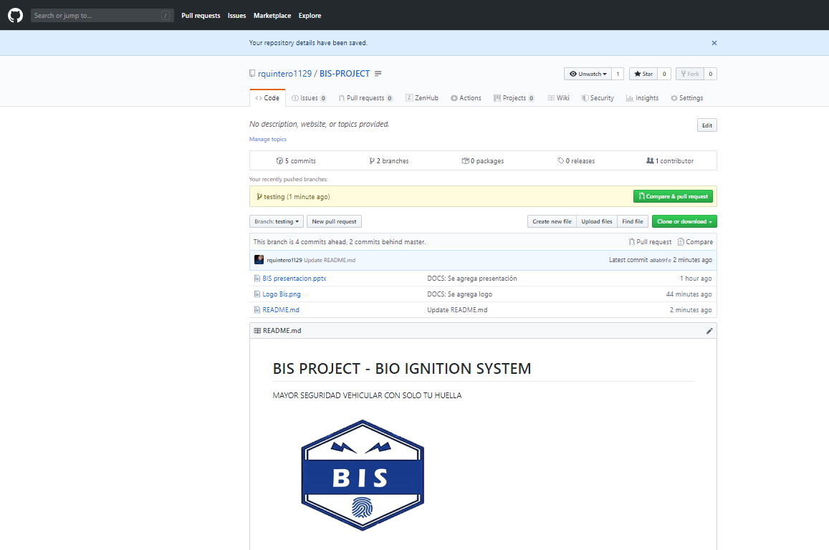
GITHUB

Slide 19
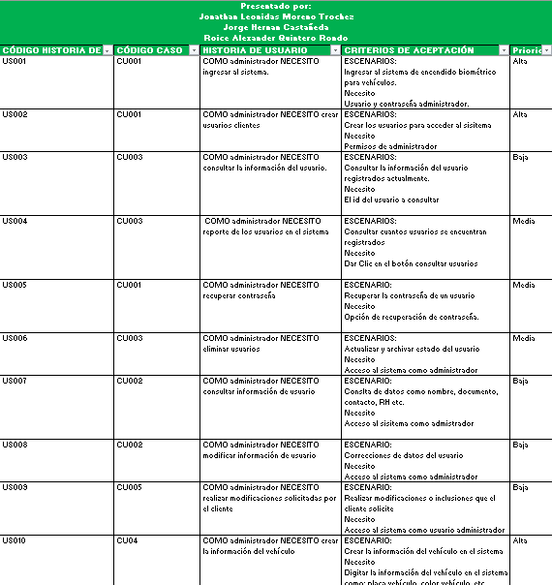
HISTORIAS DE USUARIO

Slide 20
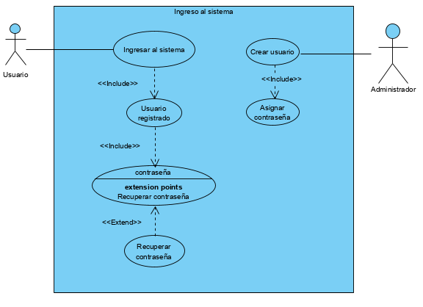
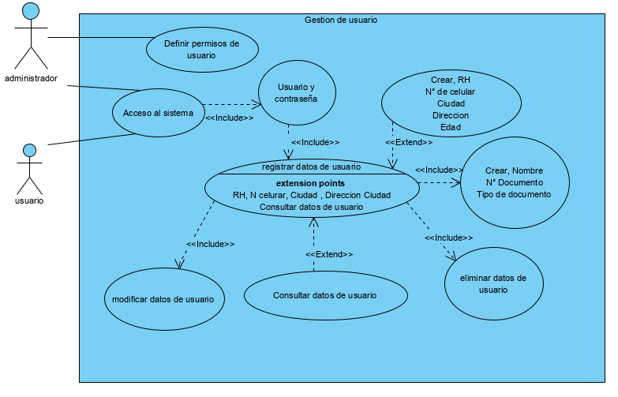
CASOS DE USO
CU001
CU002

Slide 21
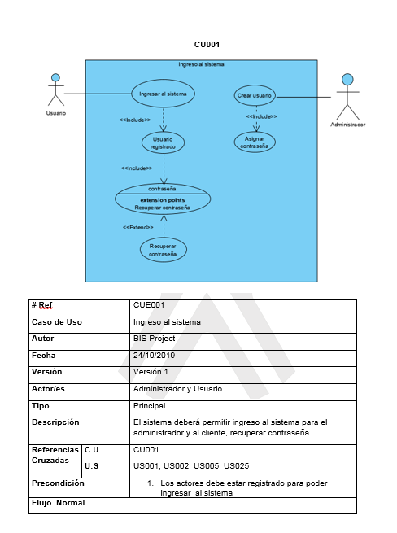
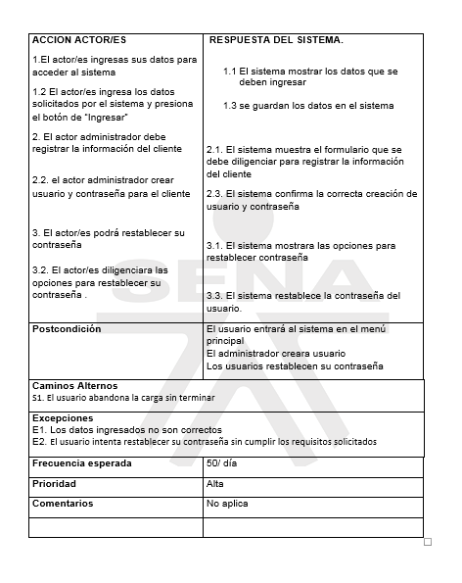
CASOS DE USO EXTENDIDO

Slide 22
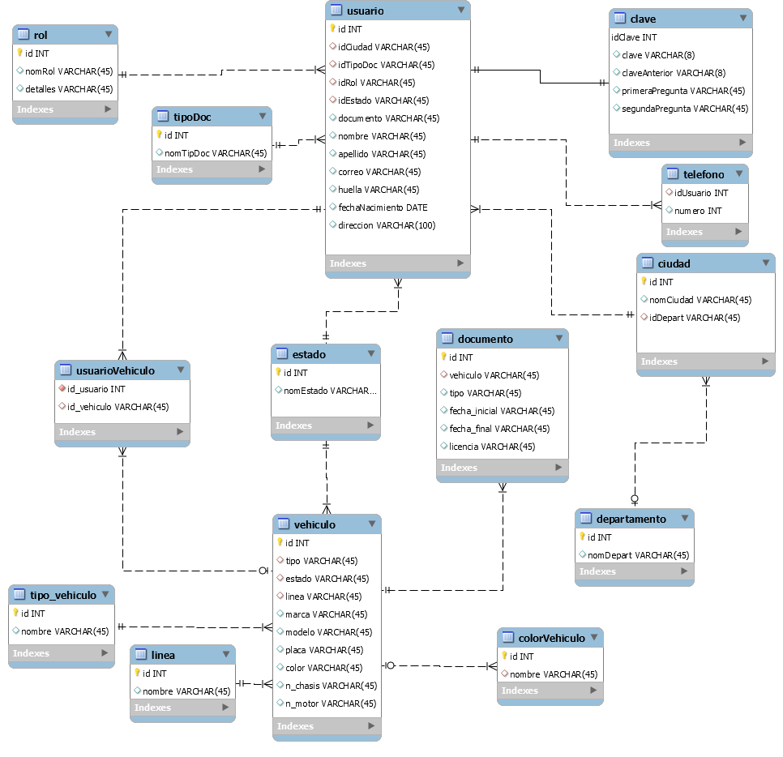
Modelo entidad relación

Slide 23
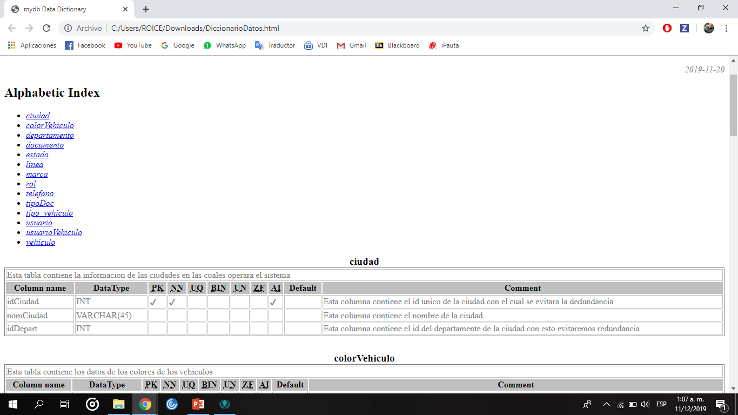
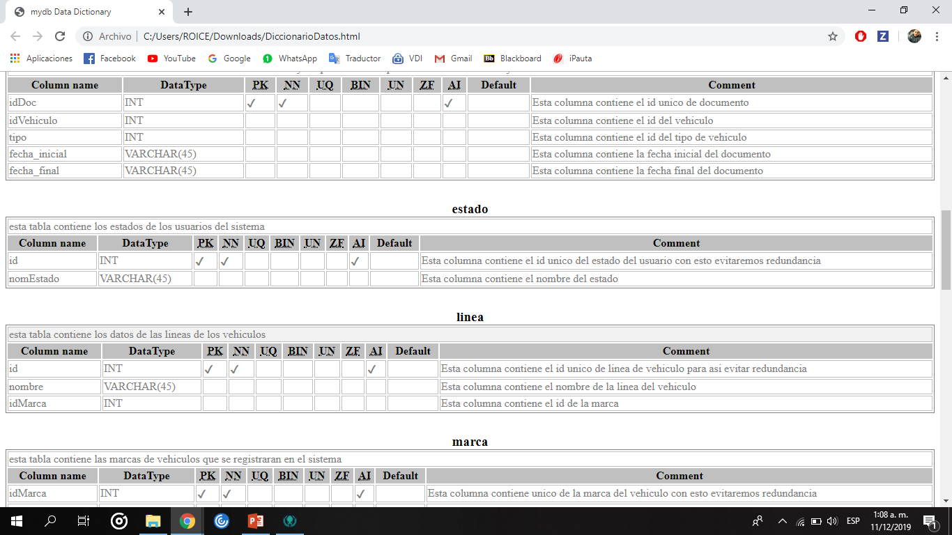
Diccionario de datos

Slide 24
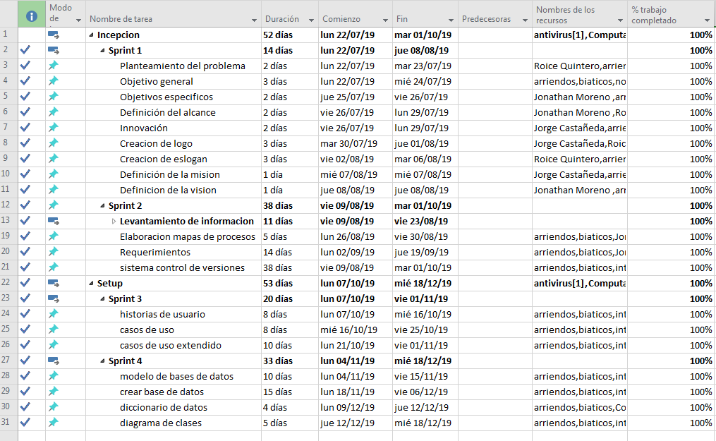
DIAGRAMA DE GANTT

Slide 25
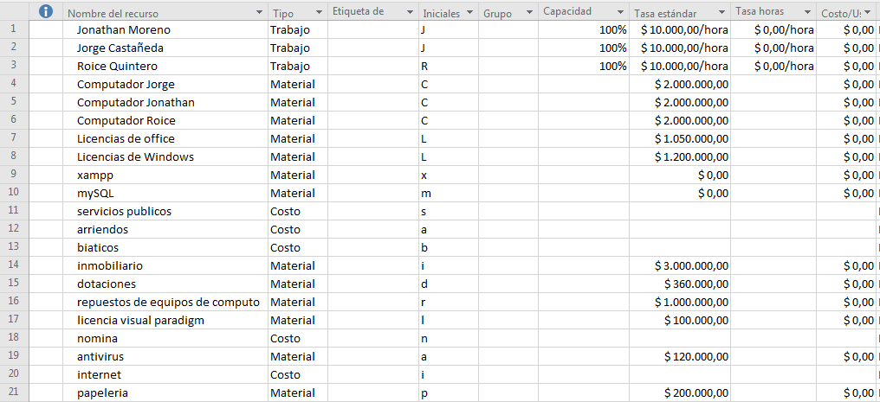
HOJA DE RECURSOS

Slide 26
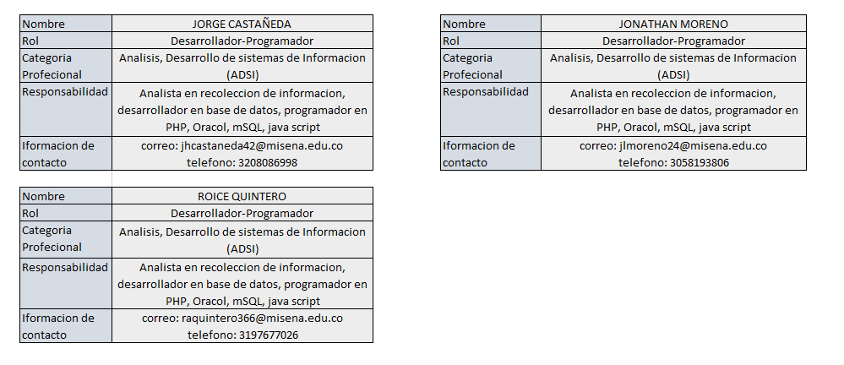
SELECCIÓN DE PERSONAL

Slide 27
BIBLIOGRAFÍA
https://www.google.com.co/imghp?hl=es&tab=wi&authuser=0&ogbl

